Slide 1
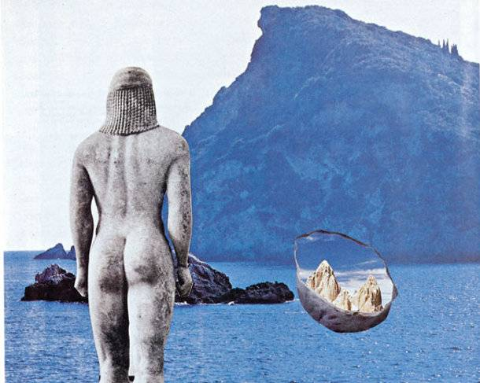
Αρχαϊκή εποχή
750 π.Χ. – 480 π.Χ.

Slide 2
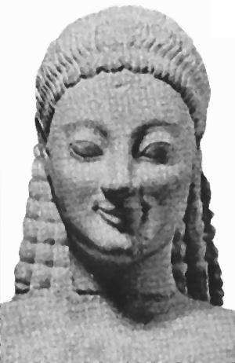
Σας καλωσορίζω στην εποχή μου, που είναι μία περίοδος στοχασμού και πνευματικών αναζητήσεων…

Slide 3
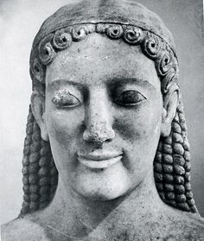
Ο 7^{ος} και ο 6^{ος} αι. π.Χ. έθεσαν τις βάσεις για τη διαμόρφωση του αρχαίου ελληνικού πολιτισμού!

Slide 4
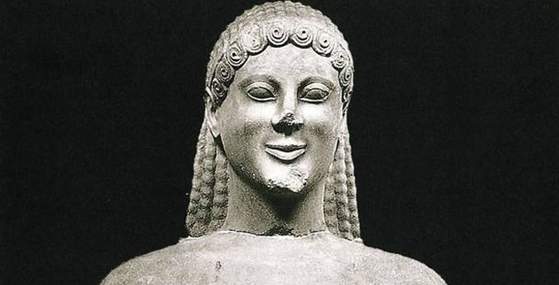
Στα δικά μας χρόνια ανατέλλει
ένας νέος θεσμός,
που θ’ αλλάξει τη μορφή του κόσμου:
η “πόλη-κράτος” !

Slide 5
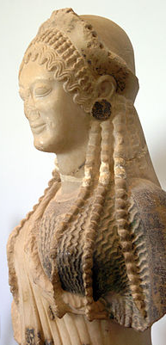
Η γένεση της πόλης - κράτους
Η πόλη-κράτος δηλώνει:
α) χώρο
β) οργανωμένη κοινότητα
SOS

Slide 6
Πόλις ή άστυ → χώρος τειχισμένος – κέντρο άσκησης εξουσίας
Ύπαιθρος χώρα → ευρύτερη περιοχή με αγρούς και κώμες
SOS

Slide 7
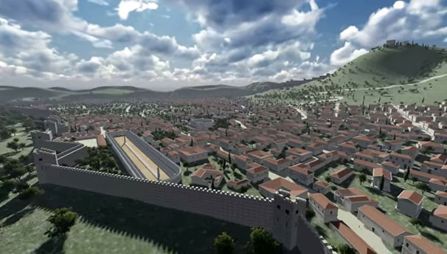
Η πόλη – κράτος ήταν περιτειχισμένη και στην κορυφή του λόφου υπήρχε
η ακρόπολη!

Slide 8
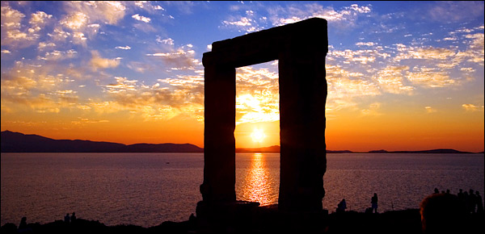
Πολίτες → συμμετέχουν
στη διαχείριση των κοινών
και στη λήψη αποφάσεων
Πολίτευμα → οργάνωση αρχών
και εξουσίας

Slide 9
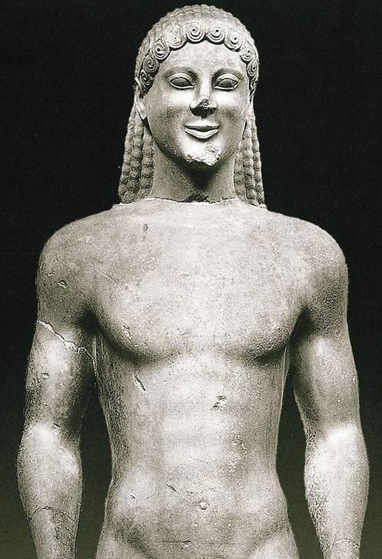
Η σημασία της πόλης - κράτους
Είναι
η αρχή του
πολιτισμού!

Slide 10
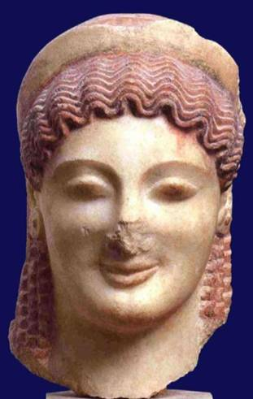
Η πόλη-κράτος με τις τρεις επιδιώξεις της αποτέλεσε τη γενεσιουργό δύναμη των επιτευγμάτων και της πολιτιστικής πορείας των Ελλήνων.

Slide 11
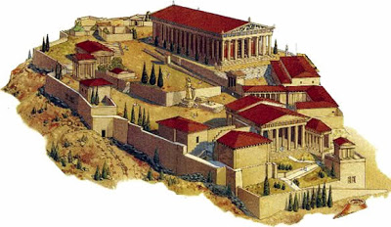
Ελευθερία→ αγώνας για την ανεξαρτησία της πόλης τους
Αυτονομία → συμβολή στη διακυβέρνηση με νόμους
Αυτάρκεια → συμμετοχή στην παραγωγή για να καλύπτουν τις ανάγκες τους
Τρεις είναι οι βασικές επιδιώξεις και προϋποθέσεις ύπαρξης της πόλης κράτους!
SOS

Slide 12
Δημιουργήθηκε τότε ένα είδος «τοπικιστικού» πατριωτισμού…
… και συχνά γίνονταν εμφύλιες συγκρούσεις
Οι 3 επιδιώξεις βέβαια ήταν τροχοπέδη για
την οργάνωση των Ελλήνων σε
ενιαίο κράτος!
Τονίζονταν οι διαφορές
των Ελλήνων…

Slide 13
Aναπαράσταση πόλης 400 π.Χ. με τουβλάκια lego

Slide 14
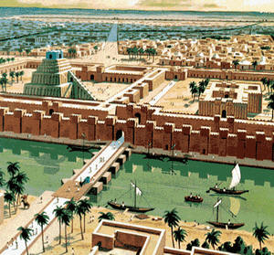
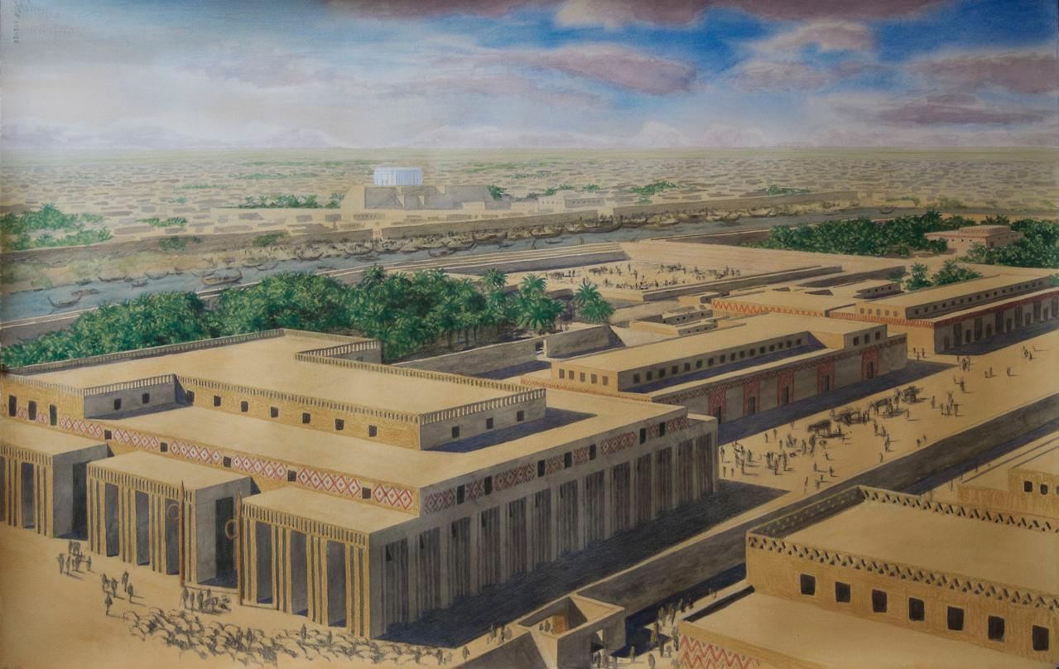
Προσοχή!
Η πόλη δεν είναι καινούργιο φαινόμενο! Από το…
4.000 π.Χ. οι Σουμέριοι έχουν μεγάλες πόλεις που σφύζουν από ζωή, οικονομικές, πολιτιστικές δραστηριότητες…

Slide 15
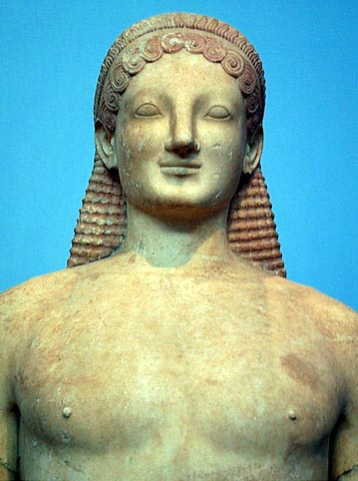
Σε αρκετά επιστημονικά εγχειρίδια αναφέρονται αυτές οι πόλεις ως «πόλεις – κράτη» εκ παραδρομής!
Δεν είναι όμως όπως οι ελληνικές «πόλεις – κράτη»!

Slide 16
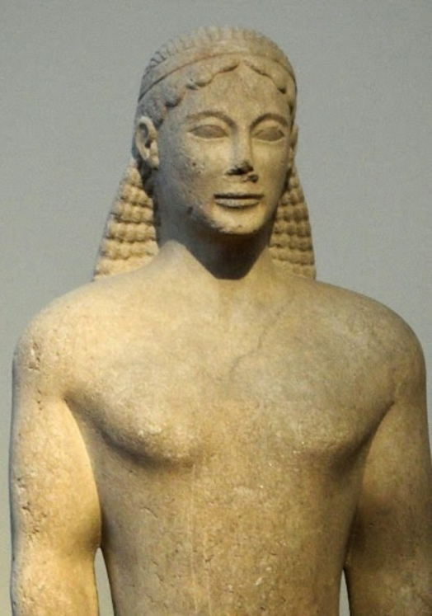
Είναι περιτειχισμένες πόλεις, έχουν σύστημα εξουσίας (τον βασιλιά)… αλλά δεν έχουν το βασικό συστατικό της πόλης – κράτους: τους πολίτες!

Slide 17
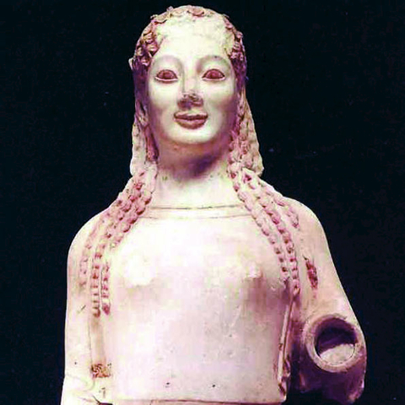
Η πόλη-κράτος
γεννήθηκε στην Ελλάδα!

Slide 18
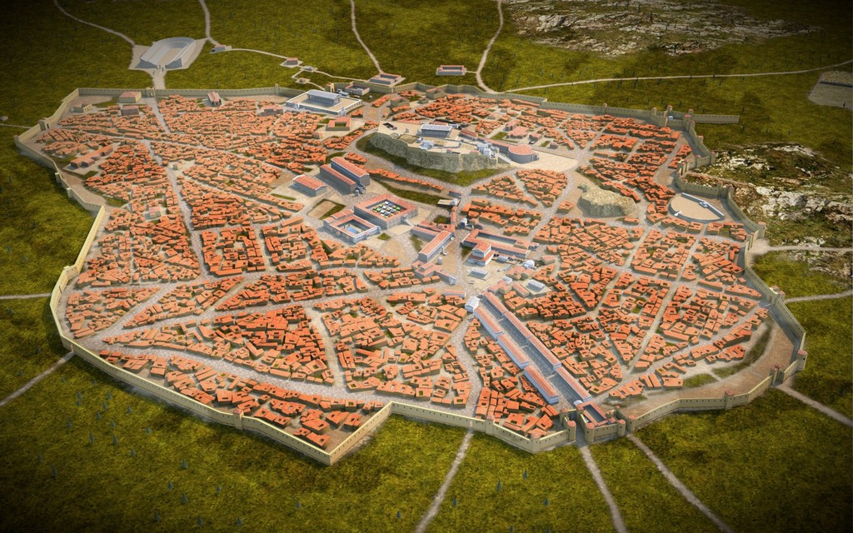
Μόνο μέσα στις ελληνικές πόλεις οι έννοιες του πολίτη και της πολιτικής απέκτησαν υπόσταση και έγιναν πραγματικότητα!

Slide 19
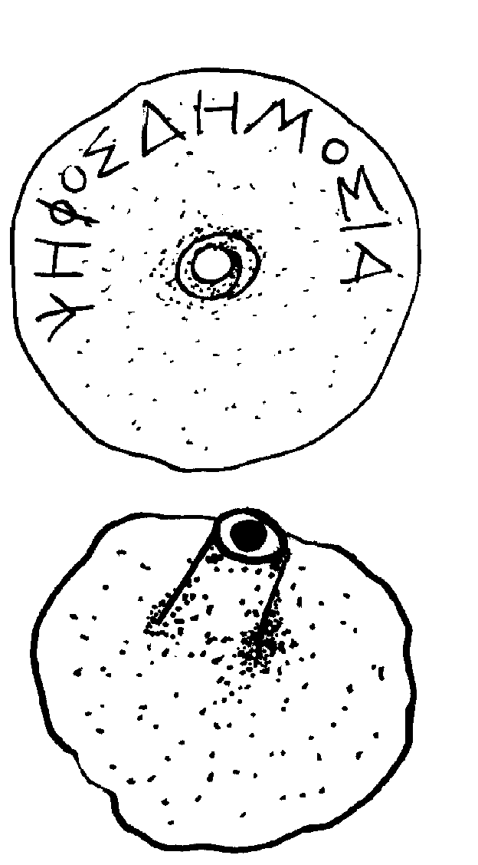
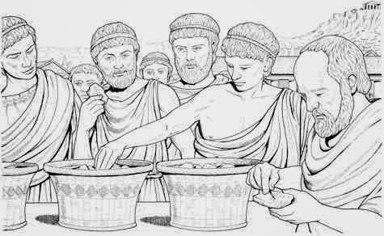
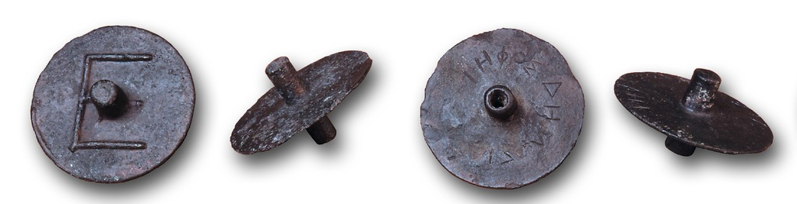
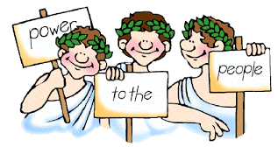
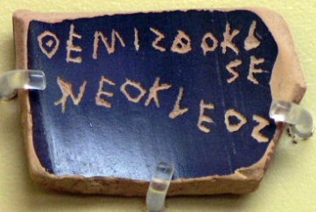
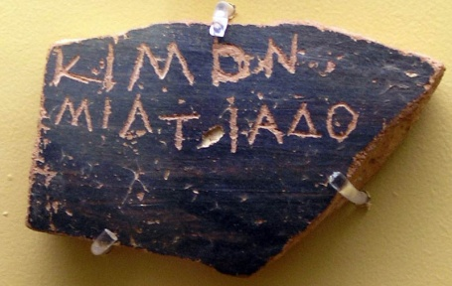
Σε καμιά από αυτές τις πόλεις οι κάτοικοι δεν ανέπτυξαν
’’πολιτική δραστηριότητα’’ → ελευθερία, αυτόβουλη δράση, κατοχύρωση δικαιωμάτων!

Slide 20
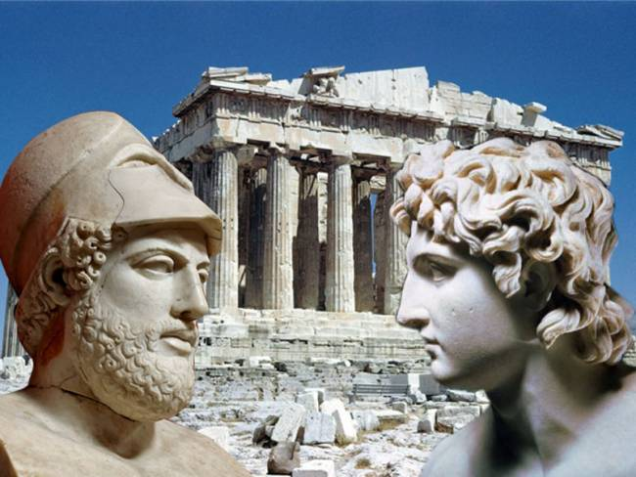
Ό,τι αποτελεί επίτευγμα του πολιτισμού γεννήθηκε μέσα από τη λειτουργία του θεσμού της πόλης – κράτους…

Slide 21
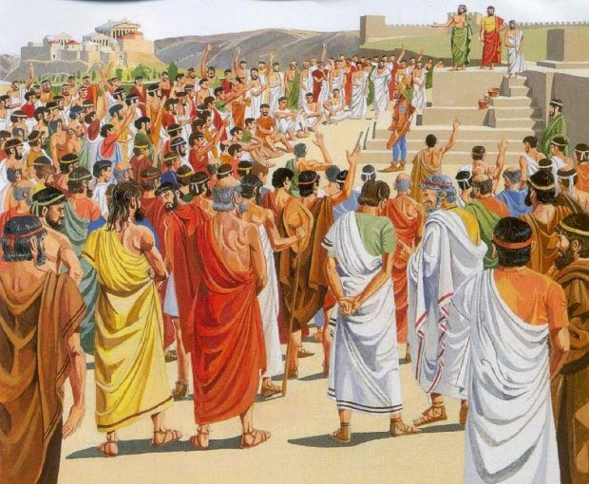
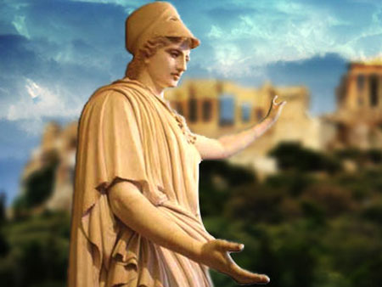
… η δημοκρατία

Slide 22
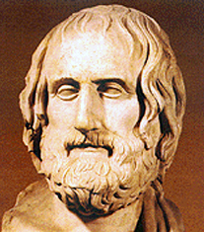
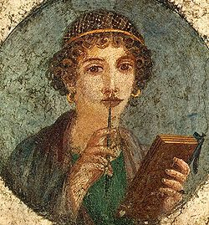
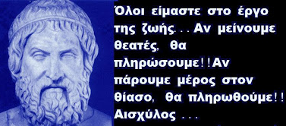
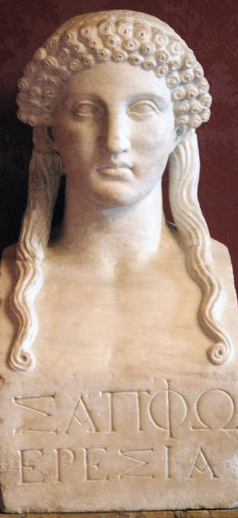
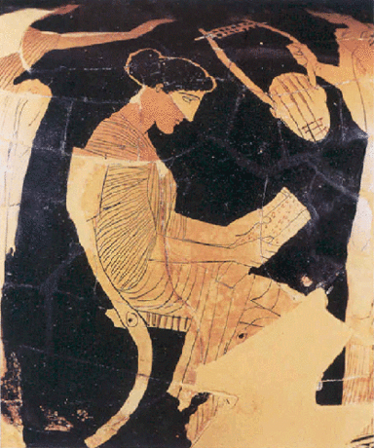
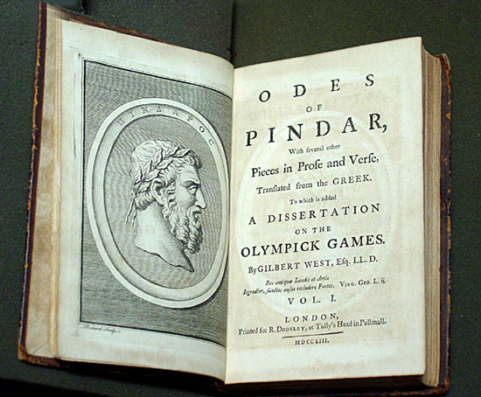
… η ποίηση
Ευριπίδης
Σοφοκλής
Σαπφώ
Πίνδαρος

Slide 23
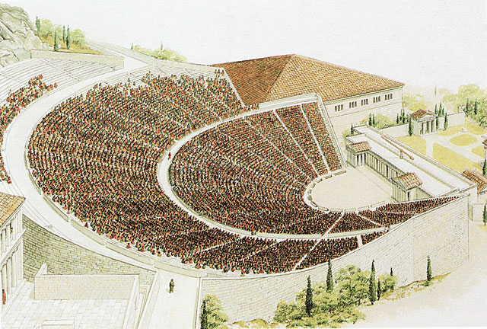
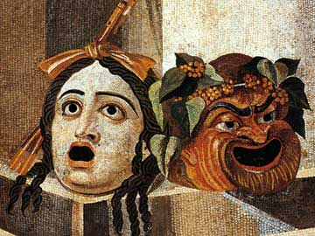
…το θέατρο

Slide 24
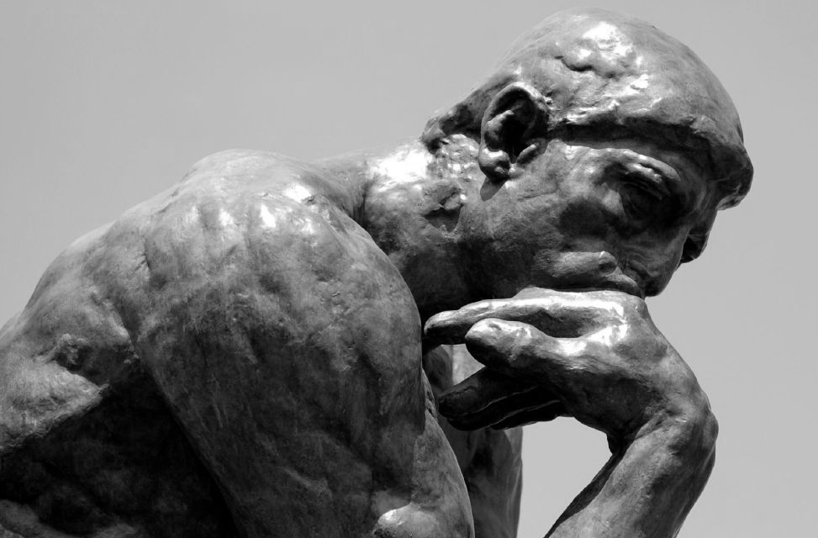
…η φιλοσοφία

Slide 25
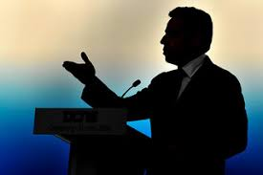
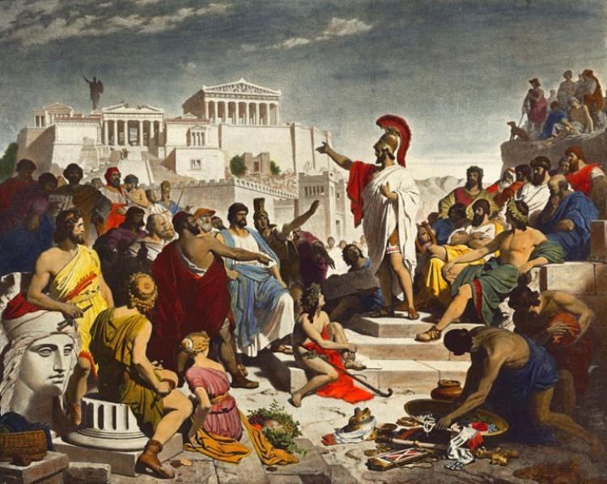
…η ρητορική

Slide 26
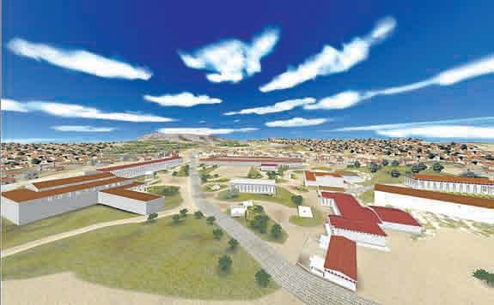
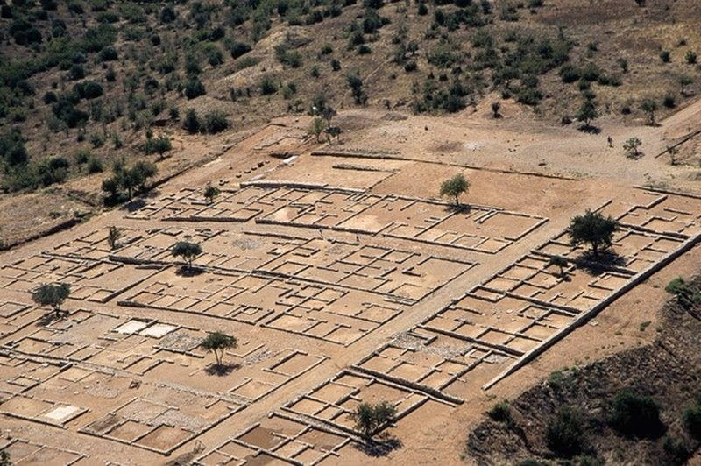
…η πολεοδομία

Slide 27
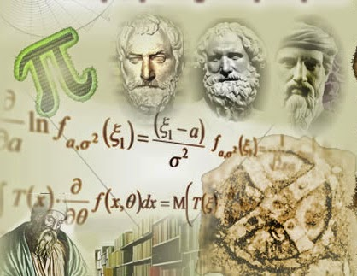
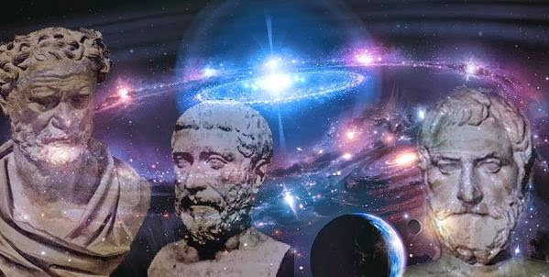
…η επιστήμη

Slide 28
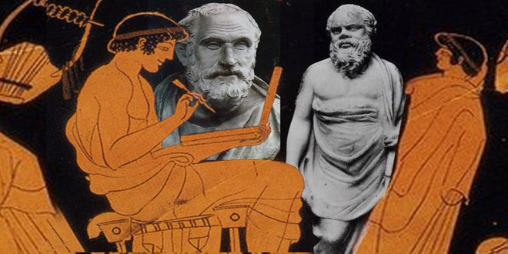
Η ανθρώπινη σκέψη και ο πολιτισμός στα χρόνια μας έκαναν πολύ σημαντικά βήματα!!

Slide 29
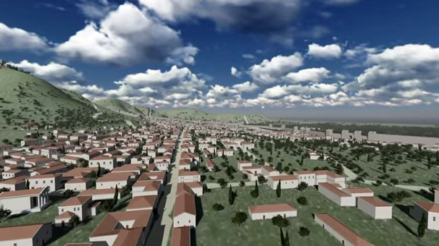
Δείτε πώς ήταν
μία πόλη – κράτος από ψηλά!
Έτσι ήταν περίπου
η αρχαία Κόρινθος!

Slide 30
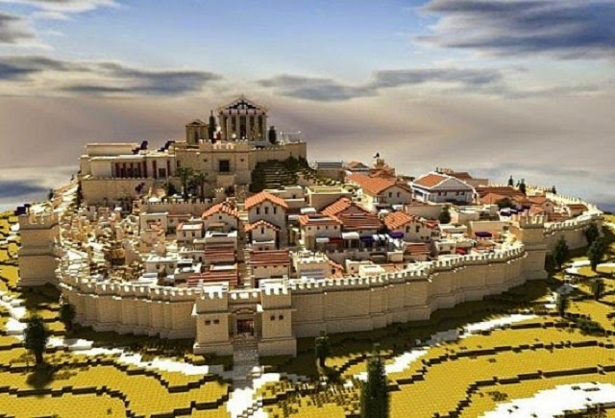
Κι εδώ… η αρχαία Αμφίπολη!

Slide 31
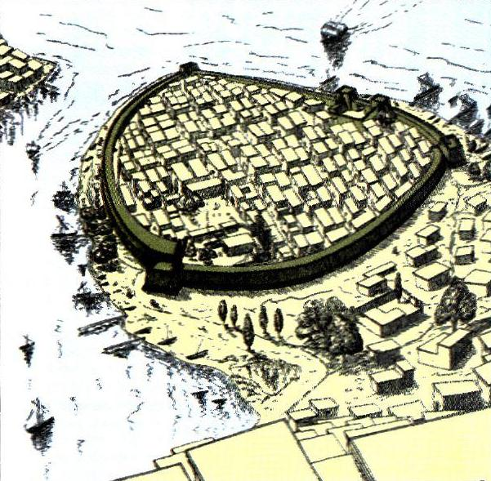
Σκίτσο… της αρχαίας Σμύρνης! Τέλη 7^{ου} αι. π.Χ.

Slide 32
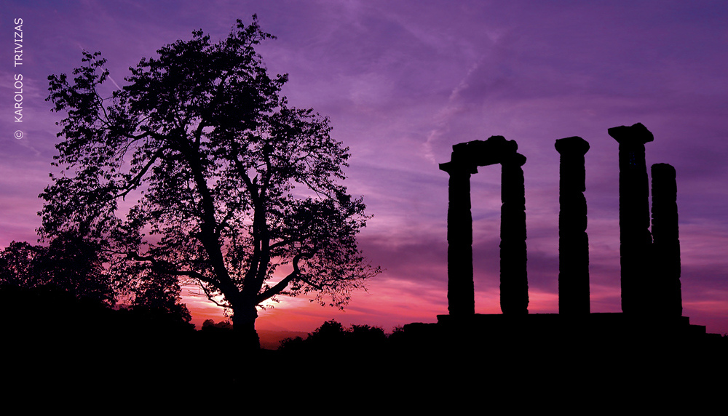
Ας περάσουμε τώρα
στην οικονομική
και κοινωνική οργάνωση
των πόλεων – κρατών.

Slide 33
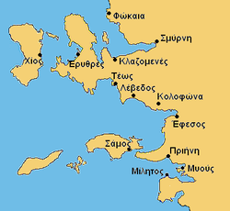
Ξέρετε πού δημιουργήθηκαν
οι πρώτες
πόλεις – κράτη;
Πότε;
Στα παράλια
της Μικράς Ασίας!
Κατά
τη διάρκεια του
α΄ ελληνικού αποικισμού!

Slide 34
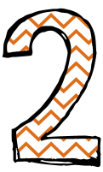
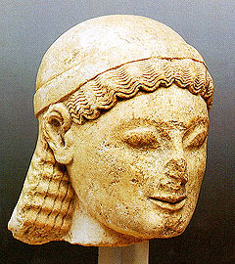
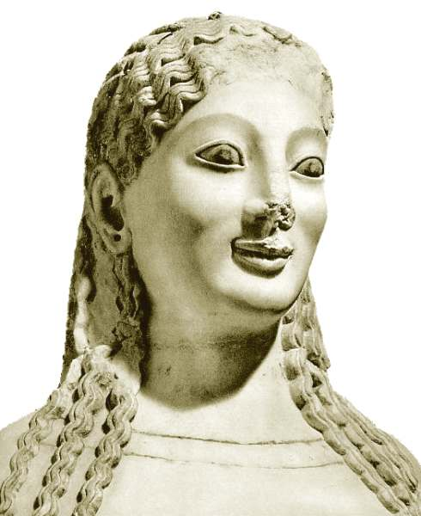
Τι έγινε
στον ελλαδικό χώρο;
… ή από κώμες αποσπάστηκαν ομάδες και συγκρότησαν δική τους ενιαία διοίκηση
… ή γειτονικές κοινότητες ενώθηκαν σε ενιαίο χώρο
…ή ανεξαρτητοποιήθηκαν τμήματα διαφορετικών φύλων

Slide 35
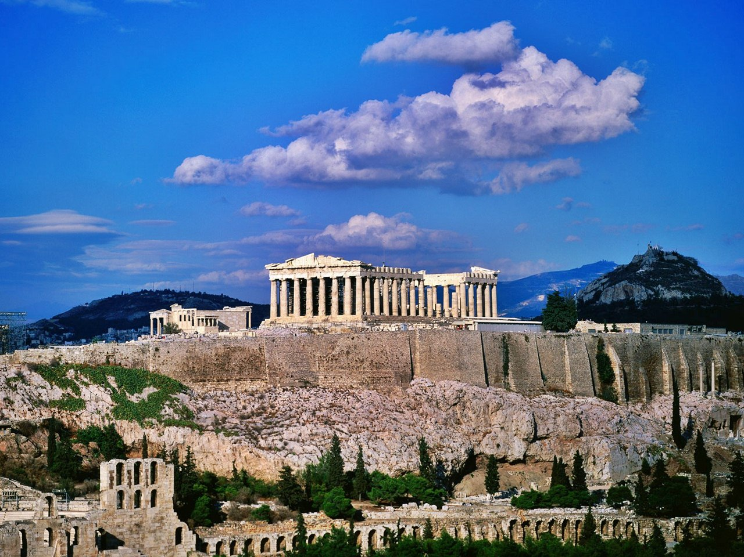
Και στην Αθήνα
τι έγινε;

Slide 36
Ο Θησέας ένωσε τα χωριά της Αττικής καί δημιούργησε συνοικισμό.
Συνοικισμός!!
SOS

Slide 37
Ο συνοικισμός στην Αθήνα
Σύμφωνα με το μύθο ο Θησέας ήταν αυτός που ένωσε τα διάφορα χωριά της Αττικής κάτω από την πολιτική εξουσία της Αθήνας. Ο Πλούταρχος μας πληροφορεί ότι ο Θησέας κατάργησε τα ιδιαίτερα συμβούλια του κάθε χωριού και ίδρυσε ένα κεντρικό βουλευτήριο και ένα πρυτανείο.
Με την ένωση αυτή σχετίζεται και η γιορτή, η γνωστή ως Συνοίκια, που γιορταζόταν τη 16η ημέρα του μήνα Εκατομβαιώνος (γύρω στα μέσα Iουνίου) και πιθανώς καθιερώθηκε κατά τον 8ο αι. π.X.

Slide 38
Βέβαια, η ενοποίηση της Aττικής δεν ήταν ένα στιγμιαίο φαινόμενο. H Ελευσίνα, για παράδειγμα, είχε παραμείνει για καιρό ένα ανεξάρτητο βασίλειο. Η προσάρτησή της στην Αθήνα συνδέεται, όπως μας πληροφορεί ο Θουκυδίδης, με το θρυλικό πόλεμο του Ερεχθέα. Το ίδιο συνέβη και με τη Σαλαμίνα που προσαρτήθηκε στην Αθήνα στα χρόνια του Σόλωνα.
Αλλά και όταν πια η ενοποίηση ολοκληρώθηκε γεωγραφικά, δεν εφαρμόστηκε σε όλους τους τομείς ομοιόμορφα. H Tετράπολις του Μαραθώνα (Μαραθών, Oινόη, Tρικόρυθος και Προβάλινθος) διατήρησε ως την Κλασική περίοδο κάποια στοιχεία αυτονομίας αποστέλλοντας ξεχωριστές θεωρίες στους Δελφούς και στη Δήλο.

Slide 39
ΠΗΓΗ
«Οι Αθηναίοι από τα πολύ παλιά χρόνια περισσότερο από όποιους άλλους Έλληνες ζούσαν αγροτική ζωή. Τον καιρό του Κέκροπος και των πρώτων βασιλέων της Αττικής μέχρι την εποχή του Θησέως, οι Αθηναίοι ζούσαν διασπασμένοι σε μικρά κέντρα που είχαν, το καθένα, χωριστό πρυτανείο και χωριστούς άρχοντες.
Μόνο άμα παρουσιαζόταν εξωτερικός κίνδυνος, έκαναν κοινή συνέλευση υπό τον βασιλέα και ο κάθε οικισμός είχε χωριστή πολιτική ζωή και αυτοδιοίκηση...
Όταν έγινε βασιλιάς ο Θησέας... τους ανάγκασε να έχουν μια κοινή πολιτεία, την Αθήνα... Από την εποχή εκείνη οι Αθηναίοι εορτάζουν τα «Ξυνοίκια»* προς τιμήν της θεάς Αθηνάς».
Θουκυδίδης, Ιστορία, 2. 15. (μετ. Αγγ. Βλάχου)
* Τα Ξυνοίκια είναι μία γιορτή επετειακή
για το συνοικισμό της Αττικής από τον Θησέα

Slide 40
Η κρίση του ομηρικού κόσμου
Στα τέλη του 9^{ου} αι.
πληθυσμιακή αύξηση
→ οικονομική κρίση
Η γη δεν φτάνει για όλους!

Slide 41
Προκλήθηκε οικονομική κρίση λόγω
περιορισμένων εκτάσεων καλλιεργήσιμης γης,
περιορισμένων μέσων εκμετάλλευσης
λόγω της συγκέντρωσης της γης σε λίγους
της απουσίας εργασιακής εξειδίκευσης
της έλλειψης άλλων πόρων πέρα από την εκμετάλλευση της γης.

Slide 42
Περιορίζεται
η βασιλική εξουσία.
Αυξήθηκε η δύναμη των
ευγενών.
Η έλλειψη οργανωμένου στρατού → αμφισβήτηση εξουσίας του βασιλιά.

Slide 43
Η δύναμη των ευγενών ήταν η κατοχή γης!
Ήταν γνωστοί
με διάφορα ονόματα:
αγαθοί, άριστοι, ευπατρίδες, εσθλοί κ.α.

Slide 44
Το μεγαλύτερο μέρος του χρόνου αφιέρωναν στη σωματική άσκηση
και στην καλλιέργεια του πνεύματος…

Slide 45
Έτρεφαν άλογα, ήταν σε πολεμική ετοιμότητα → ονομάστηκαν ιππείς
Θεσσαλικός ιππέας 750 π.Χ.

Slide 46
Υπήρχε μεγάλος αριθμός
μικρών ή μεσαίων καλλιεργητών
ή και ακτημόνων.
Αυτοί ήταν γνωστοί ως πλήθος, όχλος, κακοί…

Slide 47
Πολλοί απ’ αυτούς ασχολήθηκαν με βιοτεχνία, εμπόριο, ναυτιλία
και πλούτισαν…
Δεν εξισώθηκαν ποτέ όμως με τους ευγενείς…

Slide 48
Η ανάπτυξη του θεσμού της δουλείας σχετίζεται με την αντίληψη ότι ο πολίτης πρέπει να είναι απαλλαγμένος από εργασίες για να ασχολείται μόνο με υποθέσεις της πόλης.
Φυσικά υπήρχαν και οι δούλοι!

Slide 49
Η κοινωνική πυραμίδα των Αρχαϊκών χρόνων
Όσο κι αν πλούτισαν οι απλοί πολίτες
(από εμπόριο, ναυτιλία,βιοτεχνία) δεν κατάφεραν να εξισωθούν με τους ευγενείς!
Η βασιλεία ραγίζει. Ανεβαίνει η δύναμη των ευγενών!
Πόλη - κράτος
Αρχηγός
Ευγενείς
ιππείς
πλήθος,
όχλος, κακοί
SOS
Δούλοι

Slide 50
Η αντιμετώπιση της κρίσης
Ανάπτυξη βιοτεχνίας και εμπορίου
Κατακτητικοί πόλεμοι
και εδαφική επέκταση
Ίδρυση αποικιών

Slide 51
Η Αθήνα → εμπόριο, βιοτεχνία
Κόρινθος, Μέγαρα, Χαλκίδα, Μίλητος → ίδρυση αποικιών
Η Σπάρτη το Άργος, η Ήλιδα κ.α. → κατάκτηση γειτονικών περιοχών

Slide 52
Όσα τμήματα του ελληνικού κόσμου παρέμειναν απομονωμένα (Αρκάδες, Αιτωλοί, Ακαρνάνες, Μακεδόνες κ.α.)
δεν ακολούθησαν την ίδια οικονομική πορεία και διατήρησαν τη φυλετική οργάνωση.

Slide 53
Β΄ ελληνικός
αποικισμός
8ος π.Χ. – 6^{ος} αι. π.Χ.

Slide 54
Από πού προέρχεται ο όρος «αποικισμός»;
Από το ρήμα «αποικίζω»
(ἀπό + οἰκῶ) που σημαίνει στέλνω μακριά από τον οίκο, την πατρίδα.

Slide 55
Ο δικός μας αποικισμός (ο β΄) διαφέρει από τον α΄αποικισμό
(11^{ος} – 9^{ος} αι. π.Χ.)
Η επιχείρηση τώρα είναι οργανωμένη εξ ολοκλήρου από τη «μητρόπολη» (μητέρα – πόλη).
Οι αποικίες ήταν όμως νέες «πόλεις - κράτη» αυτόνομες και αυτάρκεις.
Οι δεσμοί με τις μητροπόλεις ήταν χαλαροί, άλλοτε ανύπαρκτοι και σε σπάνιες περιπτώσεις οι σχέσεις ήταν εχθρικές.

Slide 56
Οι Έλληνες εξαπλώνονται → Εύξεινος Πόντος – Μεσόγειος!

Slide 57
Αίτια του β΄ ελληνικού αποικισμού

Slide 58
Γιατί;

Slide 59
SOS
Οι λόγοι που οδήγησαν στον αποικισμό:
στενοχωρία (έλλειψη καλλιεργήσιμης γης),
έλλειψη πρώτων υλών (ιδιαίτερα μετάλλων)
Αναζήτηση νέων αγορών
Απομόνωση κάποιων λόγω πολιτικών κρίσεων
απέκτησαν γνώσεις για τους θαλάσσιους δρόμους και τις περιοχές εγκατάστασης
ο ριψοκίνδυνος χαρακτήρας των Ελλήνων (βλ. Οδύσσεια)

Slide 60
Οι Έλληνες δημιούργησαν πάρα πολλές αποικίες
σε όλη τη Μεσόγειο
και στον Εύξεινο Πόντο

Slide 61
Μητροπόλεις και αποικίες των Ελλήνων

Slide 62
Η εξάπλωση των Ελλήνων περιόρισε τη δραστηριότητα άλλων λαών και ιδίως των Φοινίκων!

Slide 63
Οι ελληνικές αποικίες στην Προποντίδα!

Slide 64
Λέξεις – κλειδιά του αποικισμού!

Slide 65
Σχηματίστε ένα «άστρο» με λέξεις που σχετίζονται με τον αποικισμό!

Slide 66
Η αποικιστική εξάπλωση είχε σημαντικές επιπτώσεις…
στην κοινωνία
και τον πολιτισμό!
στην οικονομία

Slide 67
Όλα τα στοιχεία που καθορίζουν τον ελληνικό πολιτισμό:
α) θρησκεία, β) πολιτική
γ) αισθητική δ) τρόπος ζωής … μεταφέρθηκαν στις αποικίες.

Slide 68
Διαδόθηκε
η γραφή!
Το χαλκιδικό αλφάβητο διαδόθηκε
στην Ιταλία κι έγινε το
πρότυπο διαμόρφωσης
του λατινικού!
Μία από τις αρχαιότερες Ελληνικές επιγραφές και η αρχαιότερη με την χρήση της Χαλκιδικής γραφής βρέθηκε στο νησί Ίσκια της Νότιας Ιταλίας στο ονομαζόμενο κύπελλο του Νέστορα.

Slide 69
Το εμπόριο πήρε χαρακτήρα εμπορευματοχρηματικό με την κοπή και χρήση νομίσματος!
Έφεσος 620-600 π.Χ.
δίδραχμο από την εποχή
του Πεισιστράτου 545-510 μ.Χ.
Αίγινα

Slide 70
Στην Κάτω Ιταλία και τη Σικελία δημιουργήθηκε η…
Μεγάλη Ελλάδα!

Slide 71
Μεγάλη Ελλάδα

Slide 72
Η δουλεία αναπτύχθηκε λόγω της ανάγκης για φθηνά εργατικά χέρια. Για πρώτη φορά χρησιμοποιούνται
αργυρώνητοι δούλοι!

Slide 73
Η εναλλαγή των πολιτευμάτων
Με την πάροδο του χρόνου αλλάζουν τα πολιτεύματα και η εξουσία ασκείται από τις κοινωνικές τάξεις
που είναι ισχυρές.
Οι κοινωνικές συγκρούσεις και οι πολιτειακές μεταβολές είχαν διαφορετική εξέλιξη σε κάθε πόλη – κράτος!

Slide 75
Η δημιουργία των πόλεων – κρατών συνδέεται με την παρακμή
και πτώση της βασιλείας!

Slide 76
Τη βασιλεία διατήρησαν μόνο περιοχές που διατήρησαν το φυλετικό τρόπο οργάνωσης και δεν δημιούργησαν
πόλεις – κράτη (π.χ. Μακεδονία)

Slide 77
Η πόλη – κράτος ξεκίνησε την ιστορική της πορεία με την εγκαθίδρυση της αριστοκρατίας! Κυβερνούν οι άριστοι,
δηλαδή όσοι έχουν δύναμη
λόγω καταγωγής – κατοχής γης.

Slide 78
Η άνοδος του εμπορίου,
της βιοτεχνίας, της ναυτιλίας
και η οπλιτική φάλαγγα έφεραν
την κρίση της αριστοκρατικής δομής της κοινωνίας.
Έρχεται η ολιγαρχία!

Slide 79
Η φάλαγγα των οπλιτών οδήγησε στην ιδέα της ισότητας και ως προς την άσκηση της εξουσίας.

Slide 80
Τέλη 7^{ου} αι. π.Χ. – αρχές 6^{ου} αι. π.Χ.
Οι διαφορές μεταξύ των ευγενών και των πλουσίων και του πλήθους οξύνθηκαν.

Slide 81
Κωδικοποιήθηκε λοιπόν το άγραφο εθιμικό δίκαιο για να αντιμετωπιστεί η κατάσταση.

Slide 82
Η καταγραφή των νόμων ανατέθηκε σε πρόσωπα κοινής αποδοχής, όπως οι: Δράκων, Σόλων, Λυκούργος, Ζάλευκος, Χαρώνδας.

Slide 83
Με την καταγραφή των νόμων διευρύνθηκε η πολιτική βάση → συμμετοχή στη διακυβέρνηση ανάλογα με τα οικονομικά των πολιτών.
Το πολίτευμα γίνεται ολιγαρχικό ή τιμοκρατικό → κριτήριο διάκρισης πολιτών → τα «τιμήματα» (εισόδημα)

Slide 84
Η λέξη τύραννος είναι λυδικής προέλευσης.
Η επικράτηση των ολίγων δεν έδωσε λύση στα προβλήματα του πλήθους. Αυτό το εκμεταλλεύτηκαν κάποιοι και πήραν την εξουσία με τη βία. Έτσι ήρθε η τυραννίδα.

Slide 85
Χαρακτηριστικοί τύραννοι: Πεισίστρατος→ Αθήνα, Περίανδρος → Κόρινθος, Πολυκράτης → Σάμος
Θεαγένης → Μέγαρα
Οι περισσότεροι τύραννοι είχαν βίαιο τέλος.

Slide 86
Οι τύραννοι
πέφτουν κάποια στιγμή.
Σε κάποιες πόλεις
επανήλθε η ολιγαρχία.
Στην Αθήνα, όμως, έγιναν μεταρρυθμίσεις που άνοιξαν το δρόμο για τη δημοκρατία.

Slide 87
Να τα μάθετε καλά τα πολιτεύματα!
Είναι SOS!Πέφτουν πάντα στα διαγωνίσματα!

Slide 88
Στην εμφάνιση της ολιγαρχίας έπαιξε καθοριστικό ρόλο η οπλιτική φάλαγγα!
SOS

Slide 89
Ο πολιτισμός
Ποιητικός λόγος → προσωπικό ύφος, συναισθήματα, βιώματα
Πεζός λόγος → εξήγηση δημιουργίας κόσμου, αφήγηση ηθών εθίμων λαών
Τέχνη → αρχικά περνά μία ανατολίζουσα φάση (επιρροές από ανατολή)

Slide 90
Στην αρχιτεκτονική
Εμφανίζονται δύο ρυθμοί: Δωρικός και Ιωνικός
Δωρικός
Λιτότητα
Κιονόκρανο
σχήμα τραπεζίου
Ιωνικός
χάρη, καμπύλες
4 έλικες στο κιονόκρανο
SOS

Slide 91
Ποιον ρυθμό προτιμάτε;
Ιωνικός
Ζωφόρος
Δαχτυλίδι στη βάση του κίονα
Δωρικός
Μετόπες + τρίγλυφα
Χωρίς δαχτυλίδι βάσης κίονα

Slide 92
Τι ρυθμού είναι οι δύο αυτοί ναοί;

Slide 93
SOS
Στη γλυπτική … μας έχετε μάθει, έτσι;
Είμαστε εμείς!
Εμφανίζονται
2 βασικοί τύποι αγαλμάτων:
Κούρος και Κόρη!

Slide 94
Στην κεραμική έχουμε δύο ρυθμούς
Μελανόμορφος και Ερυθρόμορφος
SOS
Μελανόμορφος
→ μαύρες φιγούρες
Ερυθρόμορφος
→ Φιγούρες: χρώμα πηλού

Slide 95
Τι ρυθμού είναι τα αγγεία;

Slide 96
Οι πρώτες πνευματικές και καλλιτεχνικές ανησυχίες εμφανίζονται κυρίως στην Ιωνία όπου γεννήθηκε και η φιλοσοφία …

Slide 97
Ορισμένοι τόποι λατρείας εξελίσσονται σε πανελλήνια ιερά με τεράστια φήμη όπως
οι Δελφοί, η Ολυμπία, η Δήλος …
Ολυμπία
→ Ο χώρος των πανελλήνιων αγώνων
Δελφοί
→ Το ξακουστό μαντείο
Δήλος
→ Το ιερό νησί του Απόλλωνα

Slide 99
Προσέξτε λίγο και τη θέση των ιερών και των πόλεων στο χάρτη… Μελετημένες αποστάσεις. Δεν σας κάνει εντύπωση;

Slide 100
Πώς σας φάνηκε η εποχή μας;

